Slide 1
Falls prediction with NLP and TSA techniques
Maciej Błaszczyk
Opiekun: dr inż. Maciej Wielgosz

Slide 2
Agenda
1.Motywacja
2.Prezentacja i ocena rozwiązania
3.Podsumowanie i wnioski
4.Przyszła praca
Notes:
Gadka o szeregach czasowych, ze zagadnienie polega na ocenianiu prawdopodobienstwa zemdlenia w czasie rzeczywistym, ze dane pochodza z maszyny z poprzedniego slajdu, jest to wykres cisnienia krwi oraz liczba uderzen serca na minute, ze do testow uzywam sieci rekurencyjnych typu GRU, LSTM, autoenkoderow, gaussian mixture models.

Slide 3
Motywacja
Problem jest skomplikowany ponieważ każdy pacjent ma inny „normalny” zakres parametrów życiowych(BP, HR), a więc trudno jest wybrać proste ramy których przekroczenie skutkuje zemdleniem.
Sieci neuronowe dowiodły swoich możliwości w wykrywaniu wzorów i anomalii w danych sekwencyjnych takich jak tekst lub szeregi czasowe co daje nadzieję na pozytywne wyniki.
Model umożliwiający skuteczne wykrywanie potencjalnego zasłabnięcia mógłby ułatwić kontrolę pacjentów w, jak i poza szpitalem, co bezpośrednio przekłada się na zdrowie i życie ludzkie.
Notes:
Gadka o analize tekstu, ze dane to opisy zalecen dla pacjenta oraz leki przepisane, ze raczej jest to sprawa drugorzedna, jedyny pomysl ktory na razie jest to sprobowac wykorzystac model jezykowy typu USE, BERT aby sprawdzic jak nazwa jakiegos leku jest daleko od slowa mdlec?, malo danych

Slide 4
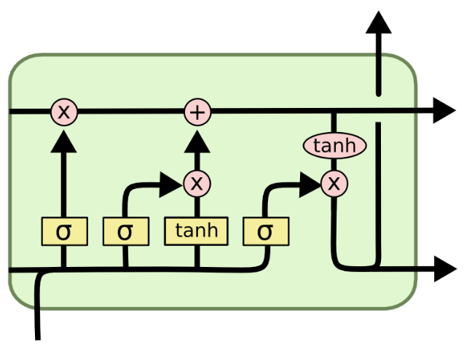
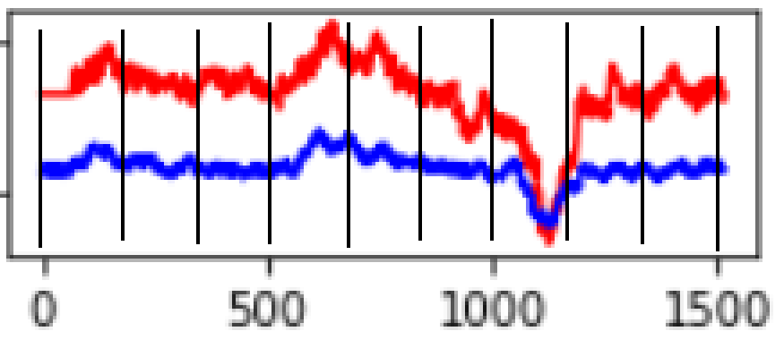

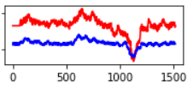
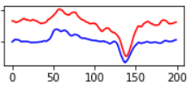

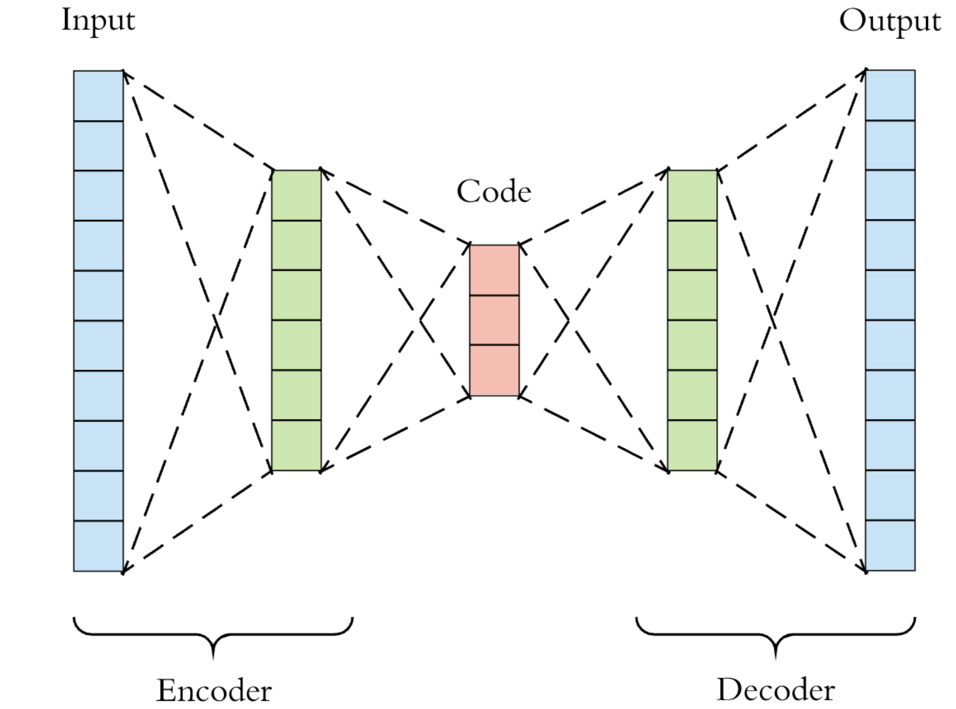
Prezentacja i ocena rozwiązania
1. Long-Short Term Memory Network(LSTM) + podział danych na interwały.
2. Long-Short Term Memory Network(LSTM) + downsampling.
3. Variational Recurrent Auto-Encoder(VRAE) + podział danych na interwały.
4. Variational Recurrent Auto-Encoder(VRAE) + downsampling.
Notes:
Lstm wymagaja na wejsciu da

Slide 5
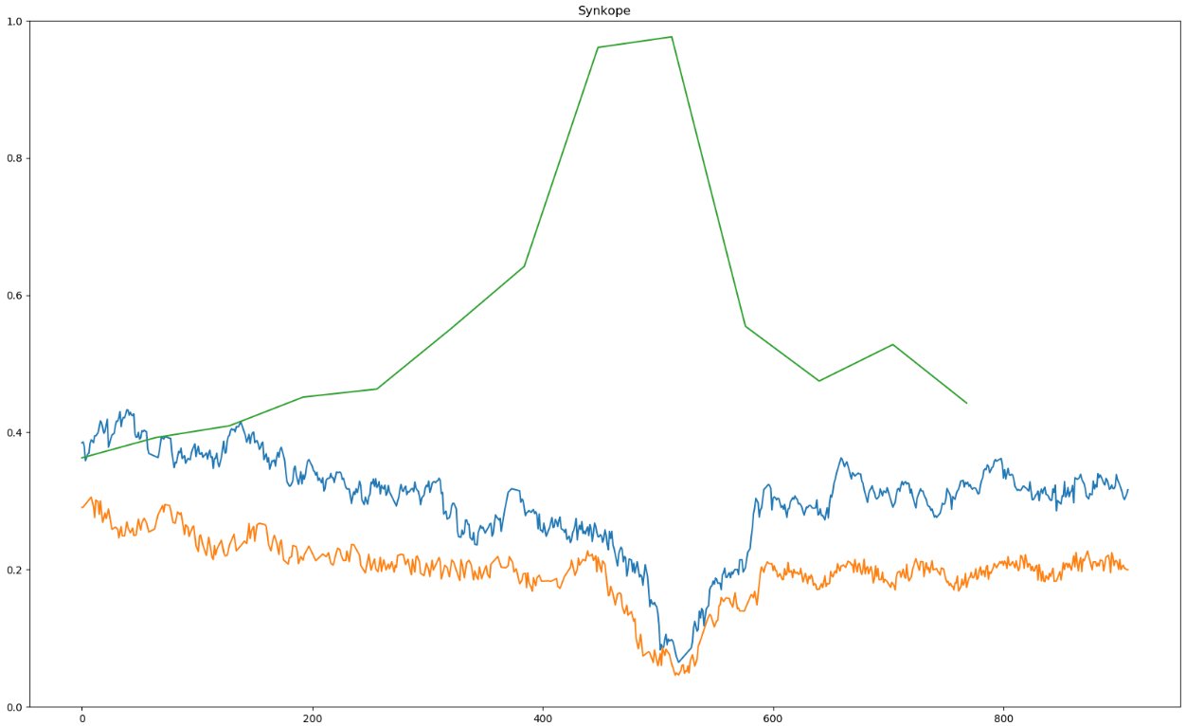
Prezentacja i ocena rozwiązania 1. Long-Short Term Memory Network(LSTM) + podział danych na interwały.
Zalety: Model danych bardzo zbliżony do sytuacji rzeczywistej, ponieważ docelowo chcielibyśmy mieć możliwość oceniać stan pacjenta w czasie rzeczywistym, a więc model powinien analizować pomiary parametrów najrzadziej co kilkadziesiąt sekund.

Slide 6
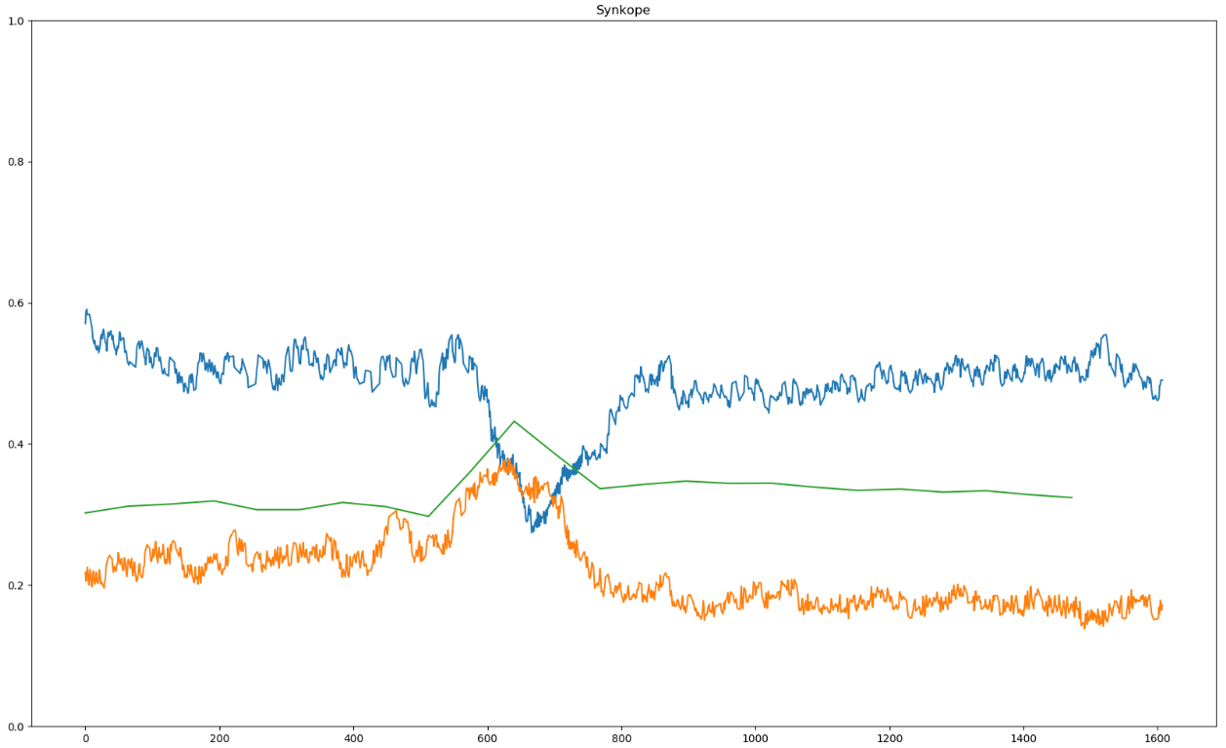
Prezentacja i ocena rozwiązania 1. Long-Short Term Memory Network(LSTM) + podział danych na interwały.
Wady: Model nieinterpretowalny. Trudno znaleźć odpowiedni threshold do alarmowania. Wskazujemy do nauki dużo interwałów w których nic się nie dzieje oznaczonych jako zemdlenie.

Slide 7
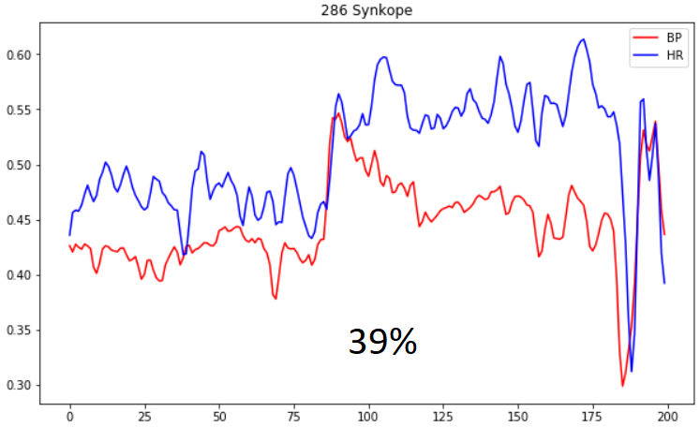
Prezentacja i ocena rozwiązania 2. Long-Short Term Memory Network(LSTM) + downsampling.
Zalety: Model widzi nie tylko moment zemdlenia, ale również historię przed. Nie wymaga żadego preprocessingu danych.

Slide 8
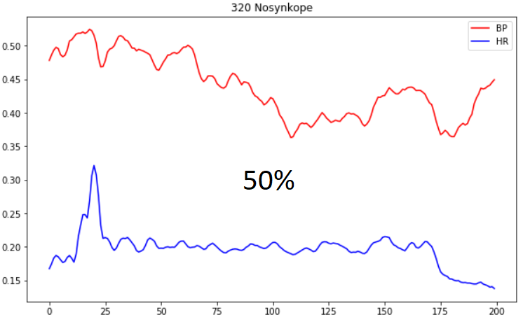
Prezentacja i ocena rozwiązania 2. Long-Short Term Memory Network(LSTM) + downsampling.
Wady: model danych nie pasuje do sytuacji rzeczywistej. Model nieinterpretowalny. Trudno znaleźć odpowiedni threshold do alarmowania.

Slide 9
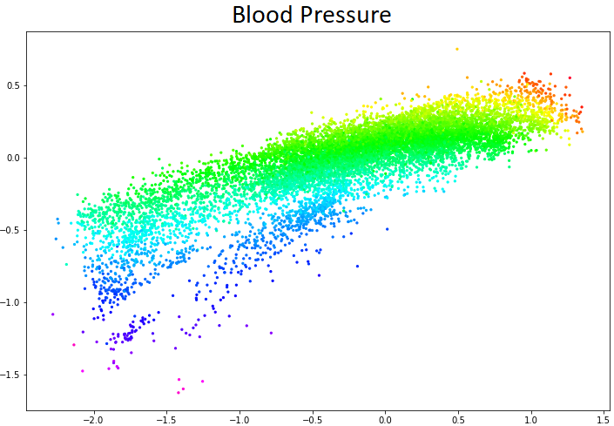
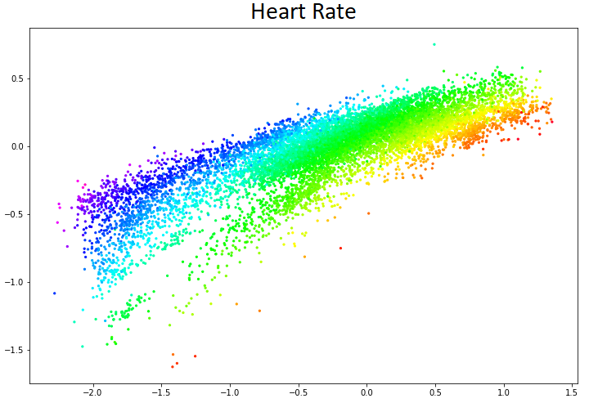
Prezentacja i ocena rozwiązania 3. Variational Recurrent Auto-Encoder(VRAE) + podział danych na interwały.
Zalety: Model danych zbliżony do sytuacji reczywistej. Interpretowalność modelu.

Slide 10
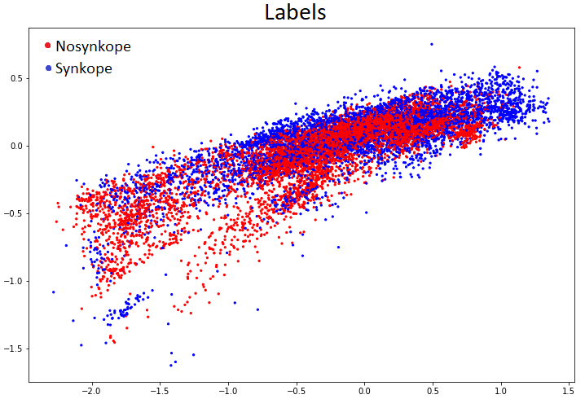
Prezentacja i ocena rozwiązania 3. Variational Recurrent Auto-Encoder(VRAE) + podział danych na interwały.
Wady: model uczy się średniej wartości podanego interwału, a nie jego trendu. Sam eutoenkoder służy tylko do redukcji wymiarowości, potrzebny jest jeszcze klasyfikator.

Slide 11
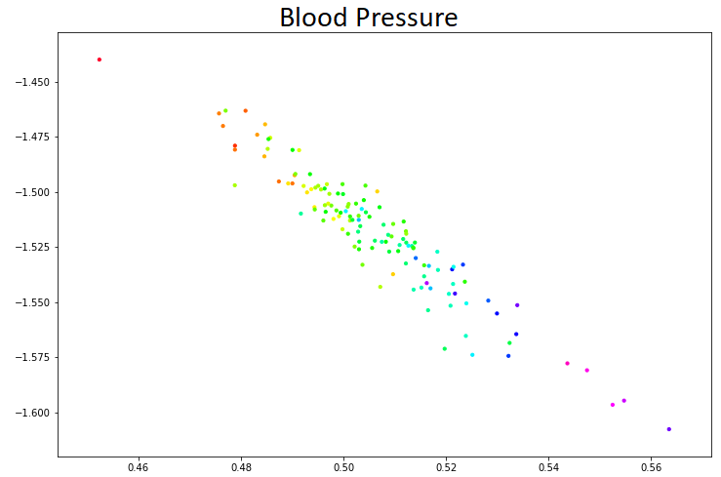
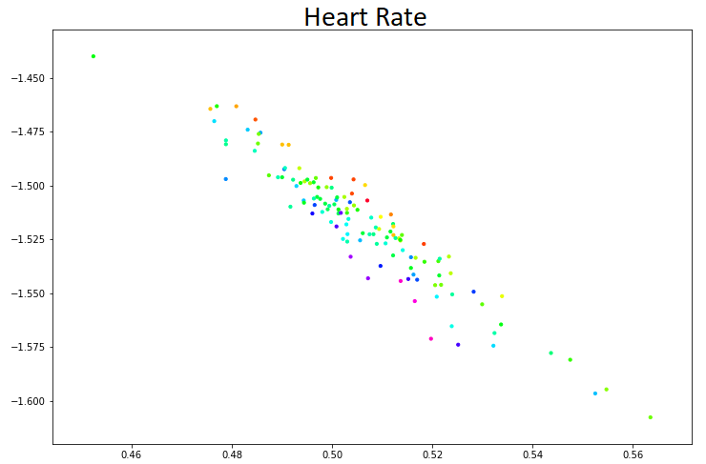
Prezentacja i ocena rozwiązania 4. Variational Recurrent Auto-Encoder(VRAE) + downsampling.
Zalety: Interpretowalność modelu.

Slide 12
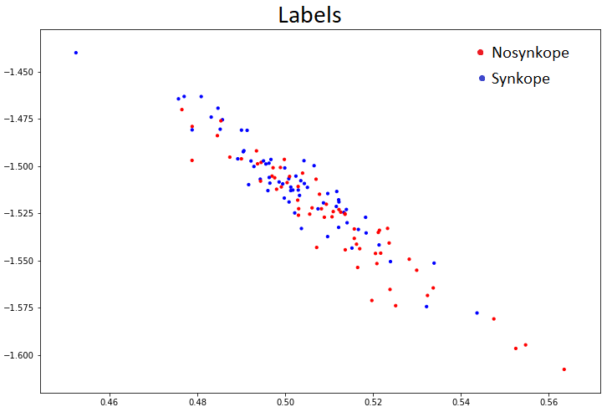
Prezentacja i ocena rozwiązania 4. Variational Recurrent Auto-Encoder(VRAE) + downsampling.
Wady: Model nie pasuje do sytuacji rzeczywistej. Uczy się średniej wartości podanego interwału, a nie jego trendu. Sam eutoenkoder służy tylko do redukcji wymiarowości, potrzebny jest jeszcze klasyfikator.

Slide 13
Podsumowanie i wnioski
Downsampling okazał się nietrafionym pomysłem.
Interwały wydają się uzasadnione z punktu widzenia rzeczywistego wdrożenia modelu.
Sieci neuronowe pozwalają na w miarę skuteczne określanie zagrożenia zemdlenia.
Biorąc pod uwagę, że LSTM nie jest bardzo zaawansowaną architekturą dalsza eksploracja może przynieść poprawienie wyników
Autoenkoder redukował dane do 2 wymiarów, możliwe, że zwiększenie wymiarowości warstwy kodującej do np. 20 i wizualizacja za pomocą algorytmów takich jak PCA/TSNE pozwoli uzyskać jednocześnie skuteczny i interpretowalny model.

Slide 14
Future research
Przeanalizowanie i wydzielenie z szeregów czasowych potencjalnych okresów wskazujących na zemdlenie, a następnie ponowna ewaluacja algorytmów
Przetestowanie autoenkodera z atencją, tak aby model skupił się na trendzie a nie średniej wartości szeregu czasowego
Sprawdzenie większych wielkości warstwy kodującej w autoenkoderze tak aby przechowywać więcej informacji, a wizualizacje przeprowadzać dodatkowymi algorytmami (PCA/TSNE)
Wykorzystanie pretrenowanego modelu

Slide 15
Dziękuję za uwagę

